Slide 1
Personal Blog
حمیدرضا بازیار – عرفان زین الدینی

Slide 2
معرفی پروژه
01
شرح مختصری از موضوع و ویژگی های سیستم
نیازمندی های پروژه
02
فهرست
شرح کاملی از نیازمندی ها و نحلیل نیازمندی های سیستم
برنامه و مدیریت پروژه
03
شرح تقویم و برنامه زمانی و مدیریتی پروژه
مستندات و پروژه
04
شرح مستندات و سیستم پیاده سازی شده

Slide 3
معرفی پروژه
موضوع پروژه
قابلیت های پروژه

Slide 4
وبلاگ من
وبلاگ من یک وبلاگ شخصی برای ارائه نمونه کار ها, رزومه شخصی, امکان ارتباط و اشتراک پست می باشد.

Slide 5
بخش های اصلی
01
02
اشتراک پست ها
ارتباط با من
در این بخش صاحب وبلاگ پست هایی را به اشتراک و کاربران نطر دهی می کنند.
در این بخش کاربر امکان ارسال پیام به صاحب وبلاگ را دارد.
04
03
صفحه اصلی
درباره من
صفحه اصلی جایی است که کاربر پست های اخیر و جدیدترین اخبار را می بیند.
در این بخش شرح مختصری از صاحب وبلاگ و رزومه شخصی وی آورده شده است.

Slide 6
تیم ما
در این پروژه توسط یک تیم دو نفره انجام شده است. در این پروژه از شیوه اسکرام استفاده شده است.
حمیدرضا بازیار
عرفان زین الدینی
Programmer
Project manager
hamidbz
erph82

Slide 7
نیازمندی های پروژه
نیازمندی های غیر کارکردی
نیازمندی های کارکردی

Slide 8
نیازمندی های کارکردی
عملیات هایی که در سیستم قرار است انجام شود به شرح زیر است
درج پست جدید توسط مالک
مالک می تواند پست های متنی دلخواه خود را در وبلاگ اش به اشتراک بگذارد.
حذف پست و کامنت توسط مالک
درج نظر توسط کاربر
مالک می تواند پست یا کامنت های دلخواه خود را حذف کند.
کاربر می تواند نظرات خود را برای پست ها به اشتراک بگذارد.
ارسال پیام توسط کاربر
کاربر می تواند پیام های خصوصی خود را به مالک ارسال کند.

Slide 9
نیازمندی های غیر کارکردی
نیازمندی های غیر عملیاتی که لازمه ی سیستم می باشد به شرح زیر است
مقابله با حمله ی ربات ها
امنیت پنل ادمین
صخت در ثبت نظرات
ریسپانسیو بودن صفحات

Slide 10
برنامه ریزی و مدیریت پروژه
تقویم پروژه
فرآیند پیشروی پروژه

Slide 11
چرخه ی اسپرینت ها
1
2
3
4
5
6
تست و مستند سازی
تست پروژه و مستند سازی
آن
طراحی بخش ارتباط
پیاده سازی فرم ها و بخش ارتباط
طراحی بخش درباره من
پیاده سازی بک اند و فرانت بخش درباره من
طراحی بخش پست ها
پیاده سازی بک اند و فرانت مربوط به پست ها
طراحی پایگاه داده
طراحی منظقی پایگاه داده و پیاده سازی آن
تحلیل نیازمندی ها
تحلیل نیازمندی های سیستم و شرح جزئیات

Slide 12
شمای کلی سیستم
تحلیل
پست ها
ارتباط با من
مجموع خروجی سیستم
وبلاگ من
درباره من
تست

Slide 13
جلسات با کارفرما
جلسه ی معرفی
جلسه ی 1
جلسه 2
جلسه 3
جلسه 4
جلسه ی تحویل
در این جلسه نیازمندی های سیستم معرفی و درخواست سیستم تنظیم شد.
در این جلسه تخلیل ها و نمودار های معنایی سیستم ارائه داده شد.
در این جلسه بخش پست ها و مستندات پایگاه داده ارائه داده شد.
در این جلسه بخش اردرباره من ارئه داده شد.
در این جلسه بخش ارتباط با من ارئه داده شد.
در این جلسه خروجی کلی سیستم یعنی سیستم نهایی بخ کارفرما تحویل داده شد.

Slide 14
چرخه ی روزانه تیم
هم فکری میان روز بین بخش های تیم و همگام سازی تغیرات
جلسه ی آغاز روز
01
03
02
04
انجام تسک های روز
گزارش نویسی روز

Slide 15
مستندات و پروژه
نمای کلی و صفحات سیستم
مستندات سیستم
لینک دسترسی به پروژه

Slide 16
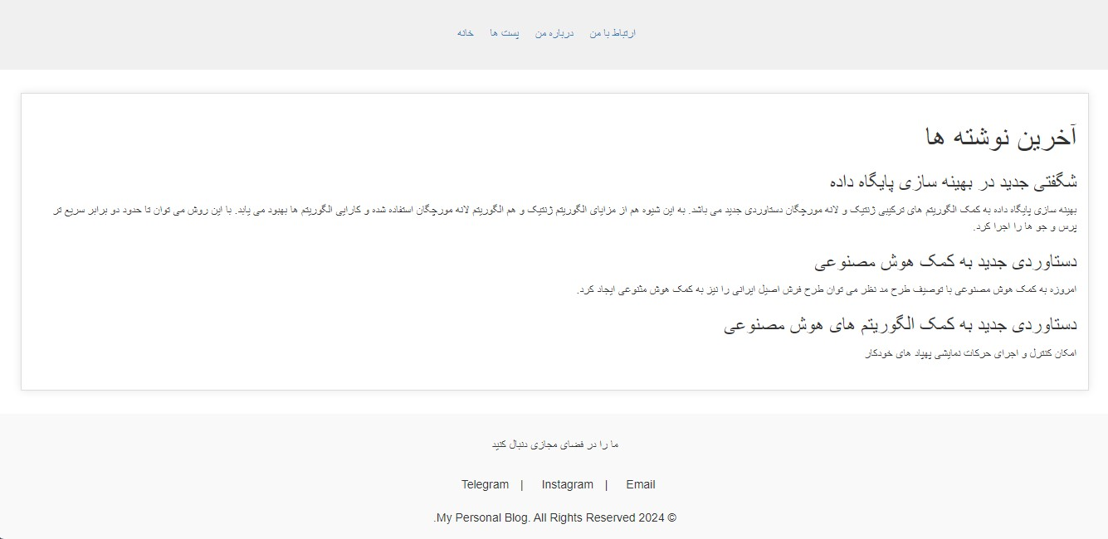
Home Page
صفحه اصلی سایت, شامل سه بخش کلی است:
سربرگ یا header : این بخش در تمامی صفحات سایت مشترک می باشد. در این بخش لینک هایی به سایر صفحات وجود دارد.
بدنه: در این بخش نمای کلی از پست های اخیر نمایش داده می شود. این امکان وجود دارد که با کلیک روی عنوان پست به صفحه ی جزئیات پست و کامنت گذاری برویم.
پانوشت یا footer: اینن بخش که در تمامی صفحات مشترک است حاوی لینک های ارتباطی و حق کپی مربوط به سایت می باشد.

Slide 17

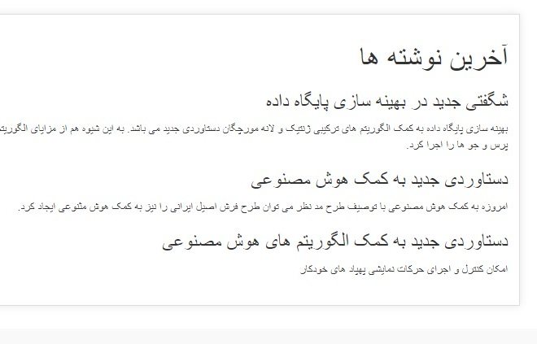
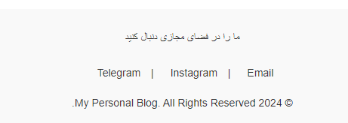
نمای جزئی از بخش ها

Slide 18
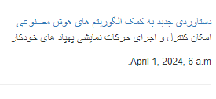
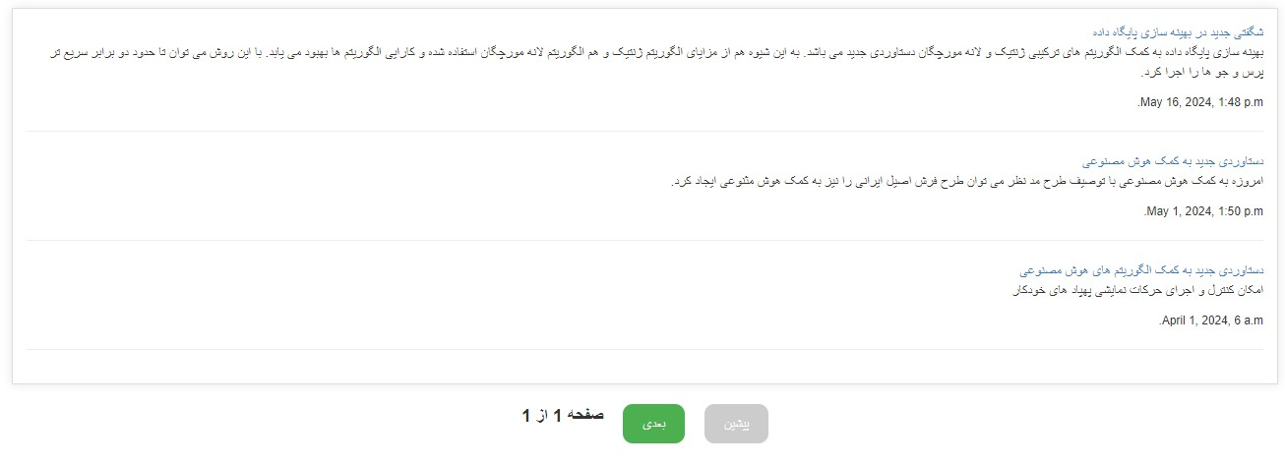
صفحه ی پست ها
صفحه پست ها یکی از بخش های اساسی این پروژه است. در این بخش مالک پست های متنی مورد تظر خود را به اشتراک می گذارد. کاربر می تواند بین صفحات پست ها جابه جا شود, روی عنوان پست کلیک کند و به صفحه ی جزئیات پست برود. همچنین در صفحه جزئیات می تواند نظرات خود را به اشتراک بگذارد.

Slide 19
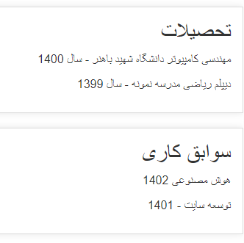
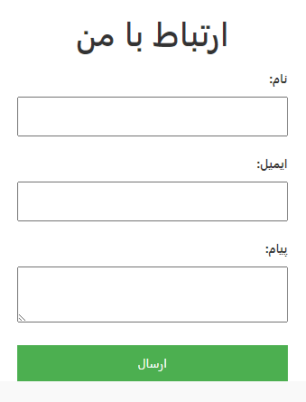
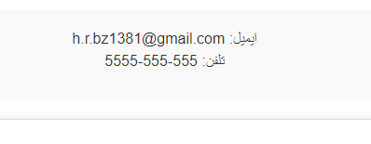
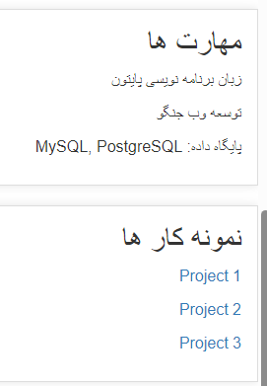
صفحه ارتباط با من
و
صفحه ی درباره من
در این دو صفحه کاربر می تواند رزومه و توضیحات داده شده در مورد مالک و نمونه کار های وی را مشاهده نماید. همچنین در صفحه ی ارتباط با من امکان ارسال پیام شخصی به کاربر وجود دارد.

Slide 20
جزئیات پروژه
در این بخش به تکنولوژی, ساختار و ورژن های استفاده شده در سیستم اشاره می کنیم.
 | شرح |  |  | عنوان
01 | Django 5.0.1 |  | فریم ورک
02 | SQLITE3 |  | پایگاه داده
03 | HTML 5, CSS 3 |  | فرانت اند

Slide 21

برای مشاهده کد های پروژه لینک زیر را اسکن کنید.

Slide 22
Thank you

